Slide 1
DEPARTAMENTO DE CIENCIAS ECONÓMICAS, ADMINISTRATIVAS Y DE COMERCIO CARRERA DE INGENIERÍA EN ADMINISTRACIÓN TURÍSTICA Y HOTELERA TRABAJO DE TITULACIÓN, PREVIO A LA OBTENCIÓN DEL TÍTULO DE INGENIERO EN ADMINISTRACIÓN TURÍSTICA Y HOTELERA
TEMA: “ANÁLISIS DE LOS IMPACTOS SOCIOCULTURALES
GENERADOS POR EL TURISMO, EN LA COMUNIDAD
SAN CLEMENTE, CANTÓN IBARRA” AUTORES: CADENA ALBUJA, CARLA ELIZABETH
CHOLCA ULCUANGO, DIANA ALEXANDRA
DIRECTORA: Lcda. ACOSTA MEJÍA, ELOÍSA SUSANA
SANGOLQUÍ
2018

Slide 2
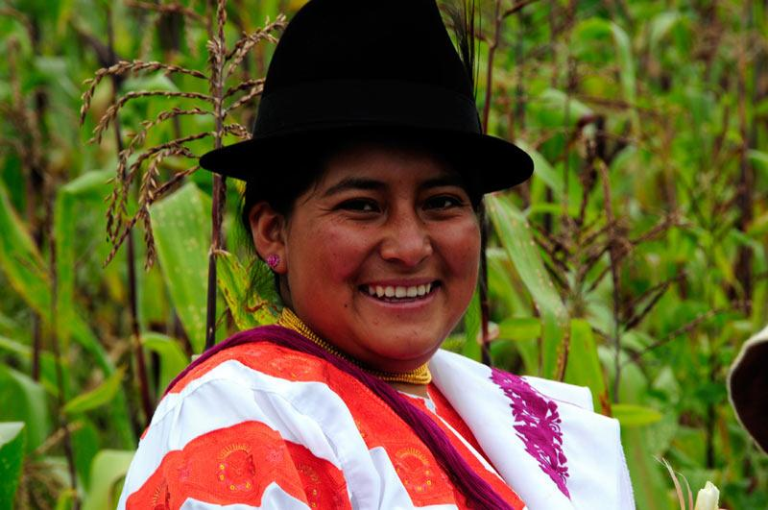
"Cuando los países se desmoronan y se caen lo único que queda de ellos es la cultura, por eso es tan importante. Un país sin cultura va a la desaparición"
Alejandro Jodorowsky

Slide 3
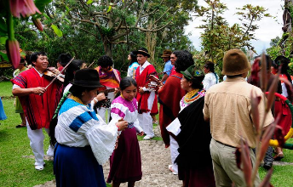
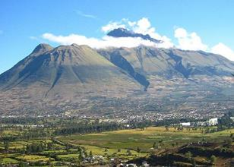
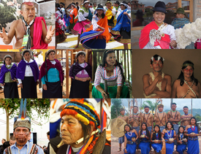
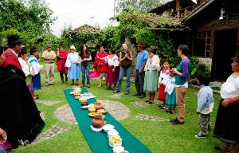
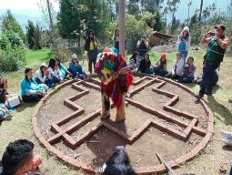
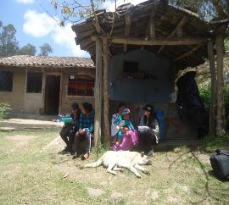
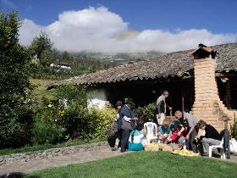
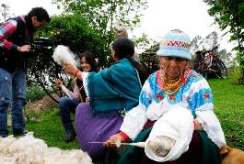
IMPORTANCIA DE LA INVESTIGACIÓN
Interacción turista-residente
Desarrollo turístico/Sustentabilidad
13 nacionalidades
Paukar Raymi
Inti Raymi
Kolla Raymi
Kapac Raymi.
-Calidad de vida
-Construcción obras
.
-Acoger costumbres foráneas
1970

Slide 4
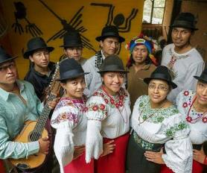
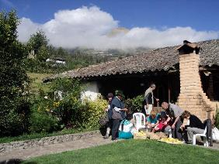
OBJETIVO GENERAL
SALVAGUARDAR
FINALIDAD
CULTURA
INFLUENCIA
ALTERNATIVAS
POBLACIÓN AUTÓCTONA
IDENTIDAD

Slide 5
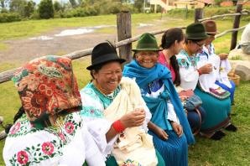
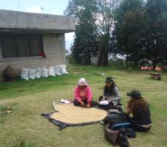
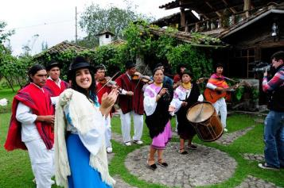
OBJETIVOS ESPECÍFICOS
Determinar aspectos positivos y negativos
Evaluar la percepción de los actores involucrados
Proponer alternativas
MANEJO ADECUADO

Slide 6
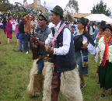
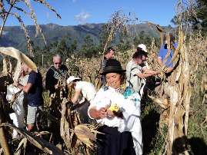
MARCO TEÓRICO
TEORÍA DE LA CULTURA
Perspectiva antropológica
-Describir cultura
-Explicar cambios
-Entender causas
Cambios
Grupo de cualidades y resultados
Interacción
Habilidades, valores, creencias, hábitos

Slide 7
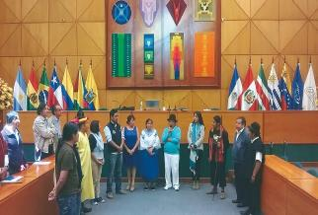
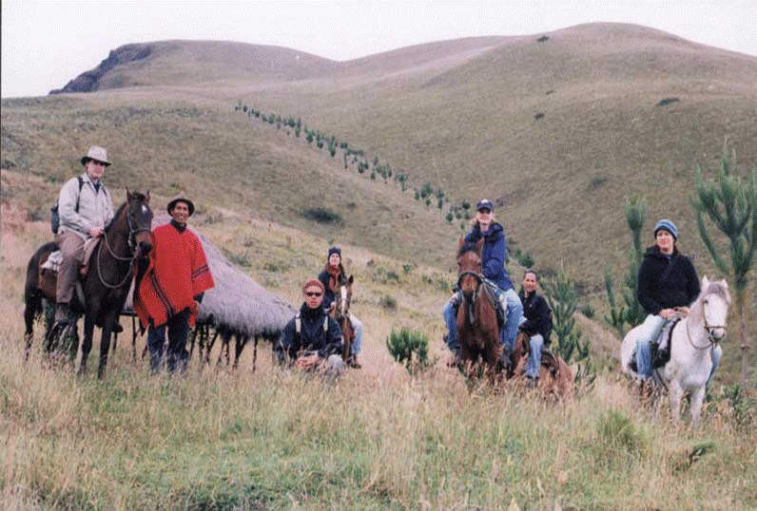
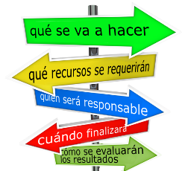
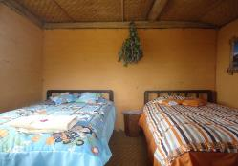
MARCO TEÓRICO
TEORÍA DEL DESARROLLO LOCAL
Derecho para continuar con costumbres y prácticas
Dimensiones del desarrollo local
Social
Económica y productiva
Política
Sistémica
Identitaria
Construcciones sociales
Cohesión comunitaria
Legalidad
Emprendimientos

Slide 8
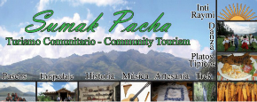
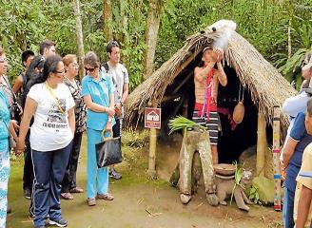
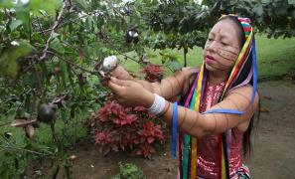
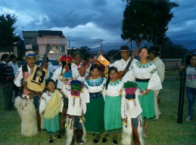
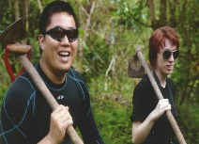
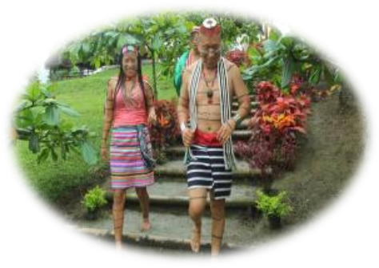
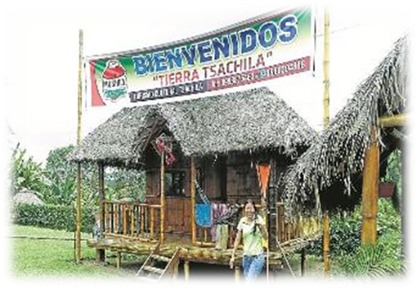
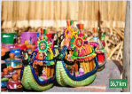
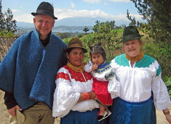
MARCO REFERENCIAL
COMUNIDAD PIJAL BAJO
COMUNIDAD TSÁCHILA CHIGÜILPE
Idioma:
2018-70%
2014-45%
Talleres:
Bordados, totora y clases del idioma
Museo Etnográfico Tsáchila
6 centros culturales

Slide 9
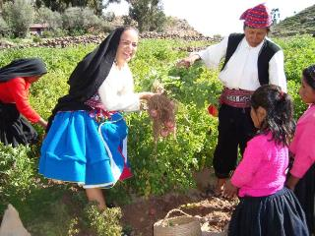
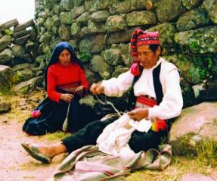
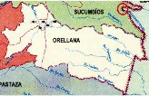
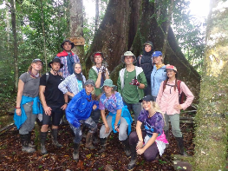
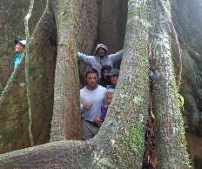
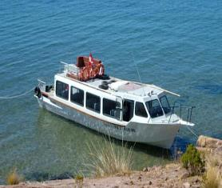
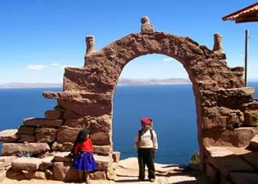
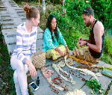
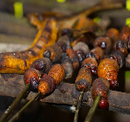
COMUNIDAD SACHA ÑAMPI
ISLA DE TAQUILE
2012
Parque Nacional Yasuní
Perú, lago Titicaca
Patrimonio cultural intangible
12h-3h30
Tienda de artesanías-Museo

Slide 10
METODOLOGÍA
Enfoque de la investigación
Cuantitativo
Encuestas
Instrumentos de recolección de información
Cualitativo
Entrevistas
Por su finalidad: aplicada
Ficha de observación
Por las fuentes de información: documental/campo
Censo
Cobertura de las unidades de análisis
Tipología de la investigación
Muestra
Por las unidades de análisis: in situ
Por el control de las variables:
No experimental
Procedimiento para tratamiento y análisis de información
SPSS / Microsoft Excel
Por el alcance Descriptivo:
Descriptivo

Slide 11
RESULTADOS

Slide 12
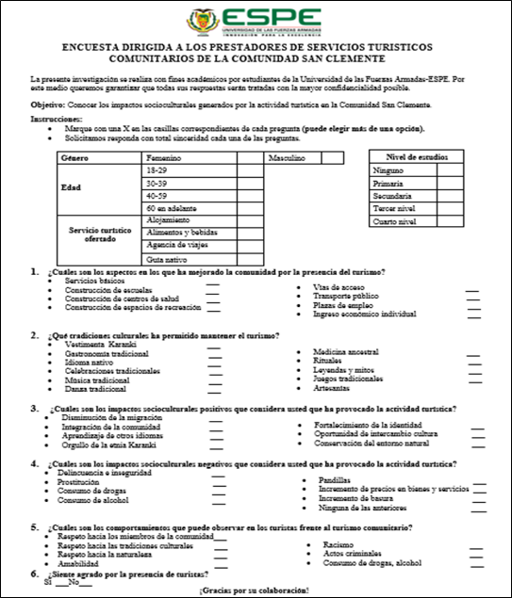
ENCUESTA PRESTADORES DE SERVICIOS TURÍSTICOS COMUNITARIOS
Género
Edad
Nivel de estudios
Servicios ofertados
Aspectos que ha mejorado
Tradiciones culturales
Impactos socioculturales positivos
Impactos socioculturales negativos
Comportamiento del turista
Agrado por presencia de turistas
17 familias
/34 personas

Slide 13
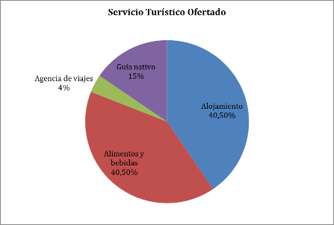
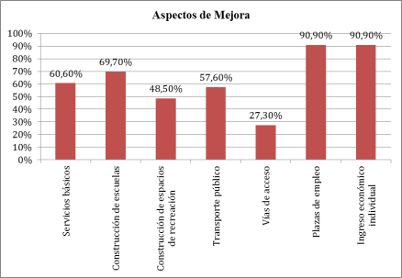
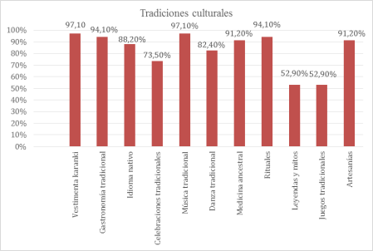
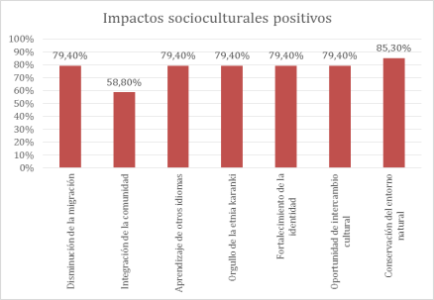

Slide 14
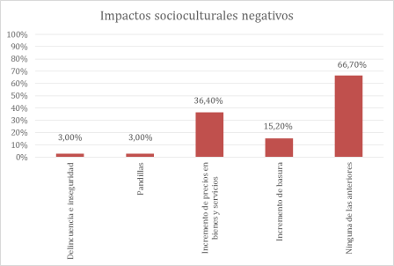
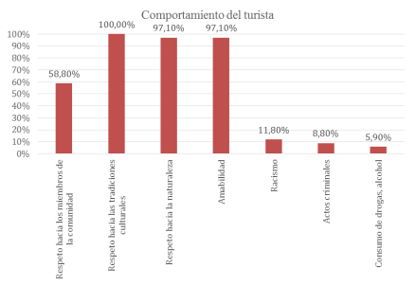
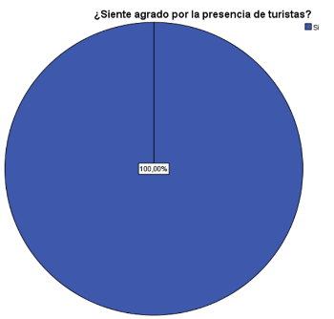

Slide 15
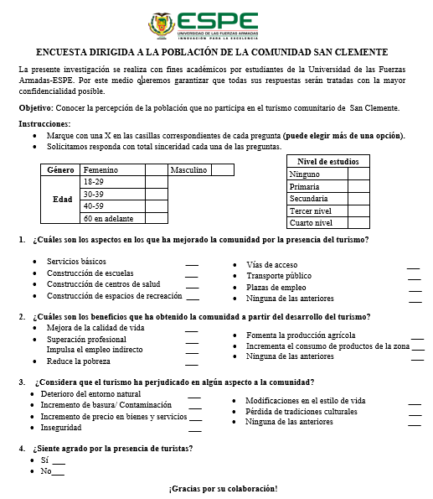
ENCUESTA POBLACIÓN
Género
Edad
Nivel de estudios
Aspectos que ha mejorado
Beneficios
Perjuicios
Agrado por presencia de turistas
188 personas
Perfil:
40-59 años
Superior

Slide 17
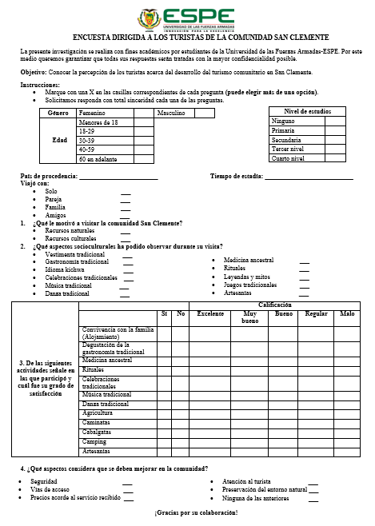
ENCUESTA TURISTAS
123 turistas
Género
Edad
Nivel de estudios
País de procedencia
Tiempo de estadía
Viajó con
Motivo de la visita
Aspectos socioculturales observados
Actividades que participó / grado de satisfacción
Aspectos de mejora

Slide 18
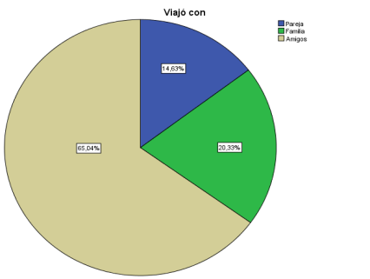
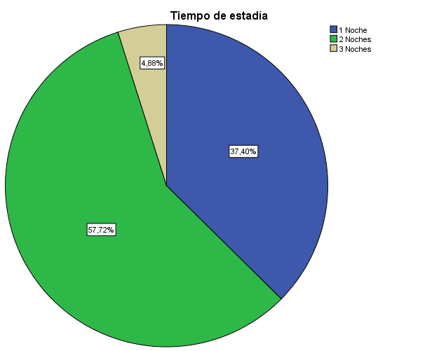

Slide 20
ENTREVISTAS
Entrevistas
Proyectos en capacitación, señalética, fortalecimiento emprendimientos
No existe turismo comunitario
Encuentro de los pueblos
17 familias
Apoyo de profesionales
Cohesión comunitaria 70%
Organismo representativo y legítimo
Tres modalidades de gestión
Comunidades representativas
Subdirector de Turismo y Cultura
Sr. Fausto Giraldo
Presidente de turismo de la comunidad San Clemente
Sr. Alberto Pupiales
Presidenta de la Red de Turismo Comunitario del Austro “Pakariñan”
Sra. Sandra Carrión

Slide 21
FICHA DE OBSERVACIÓN
Aspecto social
Fuentes de empleo
Migración
Delincuencia e inseguridad
Pandillas
Actos delictivos
Consumo de drogas/alcohol
Infraestructura social
Turista/anfitrión
Bienes/Servicios

Slide 22
FICHA DE OBSERVACIÓN
Aspecto cultural
Rituales
Celebraciones
Gastronomía
Música y danza
Artesanías
Medicina ancestral
Actividades agropecuarias

Slide 23
DISCUSIÓN

Slide 25
CONCLUSIONES
DIMENSIÓN SOCIAL
SERVICIOS
BÁSICOS
Calles de tierra
Espacios de recreación
Generación de empleo
COHESIÓN COMUNITARIA
19%
ADECUACIÓN DE CASAS/REPARTO NO EQUITATIVO

Slide 26
CONCLUSIONES
DIMENSIÓN IDENTITARIA
PRESERVACIÓN Y RECUPERACIÓN
ORGULLO
MANEJO DE LOS RECURSOS
INTERCAMBIO CULTURAL

Slide 27
CONCLUSIONES
DIMENSIÓN ECONÓMICA Y PRODUCTIVA
EMPRENDIMIENTOS
ADMINISTRACIÓN DESCENTRALIZADA

Slide 28
CONCLUSIONES
DIMENSIÓN POLÍTICA
Principales actores
Comisión de turismo, representantes de las familias de la población y el cabildo
AUTÓNOMA

Slide 29
CONCLUSIONES
DIMENSIÓN SISTÉMICA
CTC
FALTA DE PRESUPUESTO
ORGANISMOS

Slide 30
RECOMENDACIONES
DIMENSIÓN SOCIAL
Contaminación
Enfermedades
Época Invernal
Cohesión comunitaria
Charlas, políticas internas

Slide 31
RECOMENDACIONES
DIMENSIÓN IDENTITARIA
Centro cultural
Enseñar a turistas kichwa
Educación en idioma kicwa, señalética
Tienda artesanal
Curanderos, parteras
Señalética idioma kichwa

Slide 32
RECOMENDACIONES
DIMENSIÓN ECONÓMICA Y PRODUCTIVA
Programas informáticos básicos
Alianzas estratégicas
Mejor promoción y comercialización
Una sola marca, paquetes turísticos

Slide 33
RECOMENDACIONES
DIMENSIÓN POLÍTICA
Evitar venta de tierras o establecimiento de negocios
Planificación mediano-largo plazo
-Crisis económica
-Globalización
-Inflación
Reducción de pobreza-Fondo económico
Percepción miembros de la comunidad

Slide 34
RECOMENDACIONES
Asesoría
Presupuesto
Infraestructura
Eventos culturales
DIMENSIÓN SISTÉMICA
Registro legal
Confusión términos

